Slide 1
Домашни животни
Животните в двора
Автор: Антония Маринова
ДГ „Пролетна дъга“
с. Маринка

Slide 2
Цели:
Формиране на знания за домашните животните и техните малки
Задачи:
Детето да:
описва домашни животни;
познава основни жизнени потребносвти на животни в близката среда;
назовава домашни животни и техните малки;
разбира необходимостта от грижи за животните.

Slide 3
Коя е моята майка?
Мили деца, днес ще се разходим във фермата и ще се запознаем с животните, които живеят там.
Скъпи родители, помогнете на децата да научат повече за домашните животни и за техните малки.
Разкажете им за нужните грижи и им обяснете защо домашните животни не биха оцелели без човека.

Slide 4
Допълнителни въпроси:
Кое животно с какво се храни?
Как се нарича дома на всяко животно?
Какъв звук издава всяко животно?

Slide 5
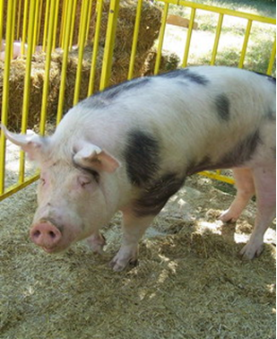
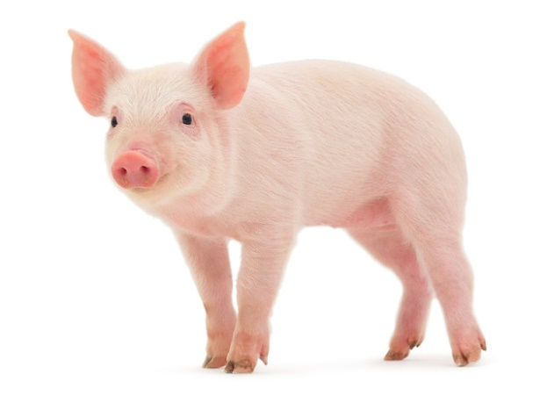
Какъв звук издава прасето?
Грух!
Свиня
Прасенце

Slide 6
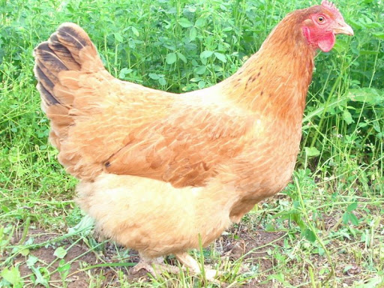
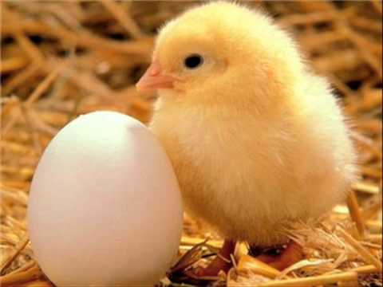
Кокошка
Какъв звук издава кокошката?
Ко-ко-ко!
Пиленце

Slide 7
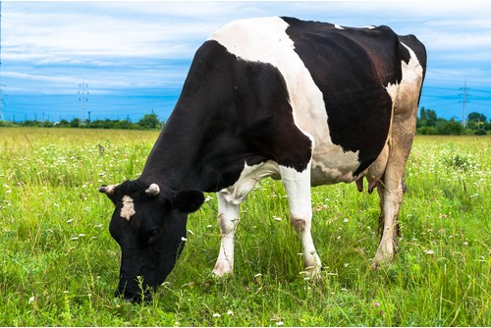
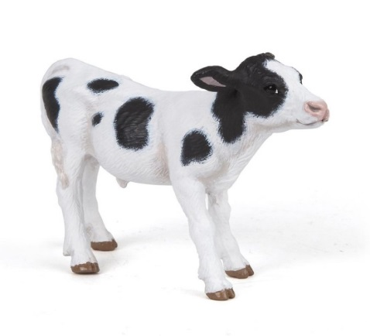
Крава
Какъв звук издава кравата?
Муу!
Теле

Slide 8
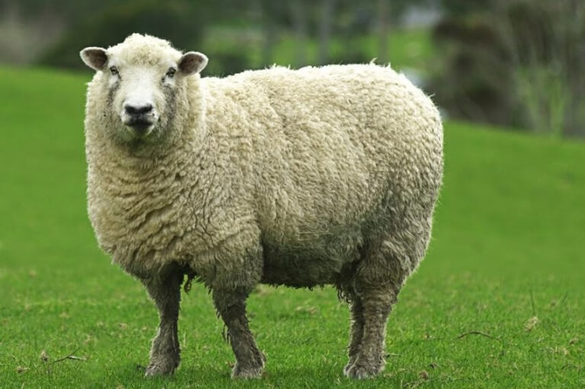
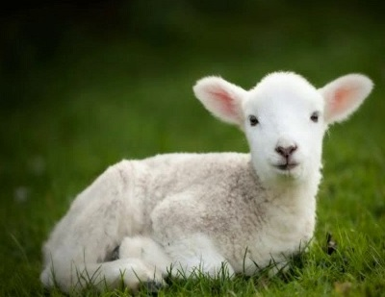
Агънце
Овца
Какъв звук издава овцата?
Бее!

Slide 9
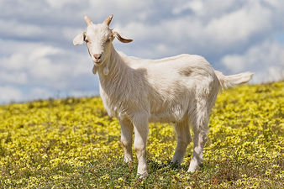
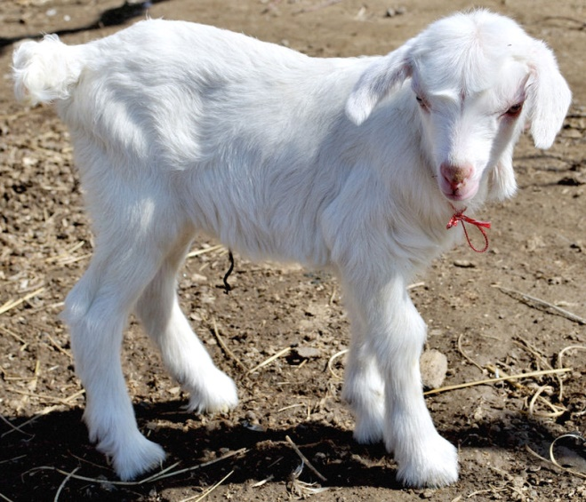
Какъв звук издава козата?
Мее!
Коза
Яре

Slide 10
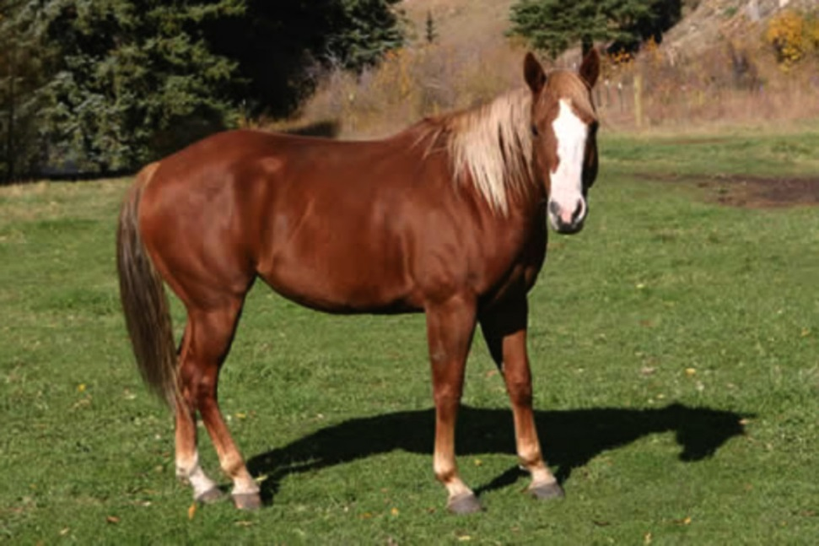
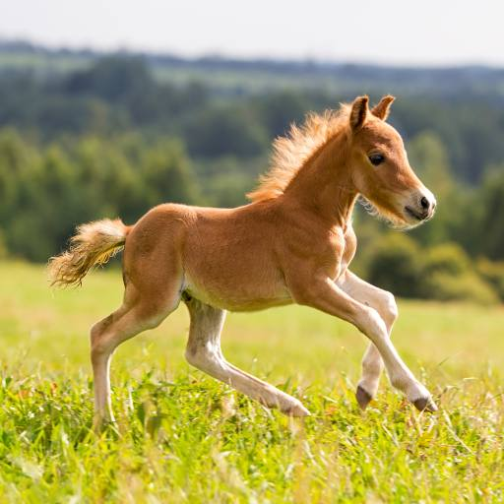
Жребче
Кобила
Какъв звук издава конят?
Иии!

Slide 11
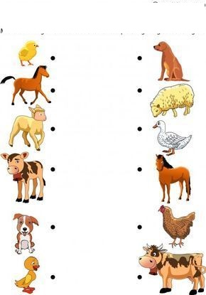
Свържи животните с техните малки

Slide 12
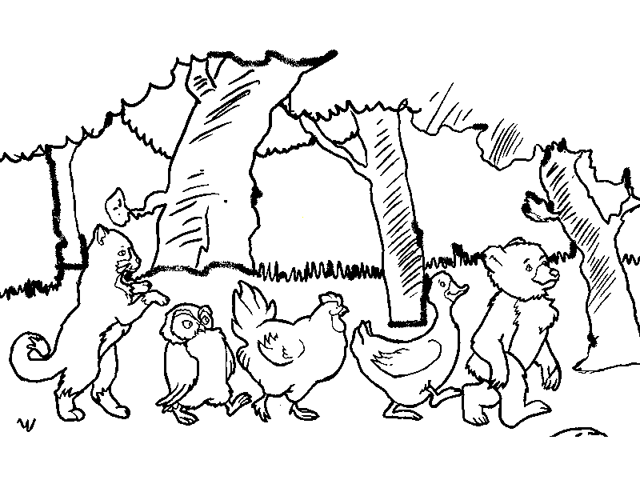
Да посочим само домашните животни!

Slide 13
Да поиграем с малките животни!
Играта е подходяща за деца на възраст 3 г.-4 г. С нея можете да научите имената на малките животни, звуците които издават те и характерни движения. Към играта има песничка, която лесно можете да намерите в интернет. И така:
Аз съм малко котенце, кой не ме познава.
Правя туй, което, мяу, всяко коте прави.
Мяу - мяу- мяу /4пъти/
Този куплет се придружава от меки движения на ръцете - като котешки лапички.
Аз съм малко патенце, кой не ме познава.
Правя туй, което , па, всяко пате прави.
Па-па-па /4 пъти/
Този куплет се изпълнява с леки, клатушкащи движения.
Аз съм малко бръмбарче, кой не ме познава.
Правя туй, което, бръм, всеки бръмбар прави.
Бръм-бръм-бръм /4 пъти/
Този куплет се изпълнява като с ръцете имитираме полет на бръмбар.
Аз съм малко жабченце, кой не ме познава.
Правя туй, което, квак, всяко жабче прави.
Квак-квак-квак /4 пъти/
В края на този куплет можете да включите малки подскоци на място.
Аз съм малко щъркелче, кой не ме познава.
Правя туй, което, трак, всеки щъркел прави.
Трак-трак-трак /4 пъти/
Този куплет се изпълнява с подскоци на един крак.

Slide 14
Бяхте чудесни!
Благодаря за вниманието!

